Slide 1
主讲人：杨中科 .NET /.NET Core 教程 第三部分 EFCore-24 客户端评估有时候也很可爱

Slide 2
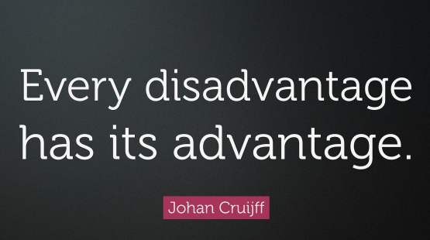
Notes:
“客户端评估”有可能引起性能问题，所以要尽量避免。但是凡事都是优缺点并存的，没有绝对的好东西，也没有绝对的坏东西，有时候我们使用“客户端评估”反而能带来性能的提升。

Slide 3
服务器端评估
IQueryable<Book> books = ctx.Books.Where(b=>b.Price>1.1);
var items = books.Select(b=>new {TitlePre=b.Title.Substring(0,2),PubYear=b.PubTime.Year});
查看生成的SQL语句。
Notes:
项目的特殊性：数据库也在被其他系统调用，所以数据库服务器的压力非常大，而SUBSTRING、DATEPART这样在数据库服务器上的运算进一步增大了数据库服务器的压力。但是，应用服务器访问量不大，所以应用服务器反而资源充裕，我就想到了把这些计算放到客户端来进行。

Slide 4
转换为客户端评估
IEnumerable<Book> books = ctx.Books.Where(b => b.Price > 1.1);
var items = books.Select(b=>new {TitlePre=b.Title.Substring(0,2),PubYear=b.PubTime.Year});
查看生成的SQL语句。
Notes:
对于大部分情况来讲，“客户端评估”会带来性能问题，但是对于特殊的情况，有时候换用“客户后端评估”反而能提升性能。请根据自己项目的需求来选择合适的技术。

Slide 5
谢谢
我是杨中科
一名快乐的程序员

